Slide 1

AFYON KOCATEPE ÜNİVERSİTESİ ELEKTRİK ELEKTRONİK MÜHENDİSLİĞİ BÖLÜMÜ Lisans Tezi Sunumu AKVARYUM KONTROL SİSTEMİ
Ad - Soyad: Ali KAZANCI
Numara: 174209009
Ad - Soyad: Fatih İLHAN
Numara: 184207034
Ad - Soyad: Yusuf ÇINARCI
Numara: 174207005
Danışman:
DOÇ. DR. İsmail KOYUNCU

Slide 2
içindekiler
1-Projenin İçeriği
2-Projenin Yapısı
3-Projenin Amacı
4-Projede Kullanılan Yazılım ve Donanımlar
5-Projenin Çalışma Mantığı

Slide 3
Projenin içeriği
Bu proje esas olarak Raspberry Pi adlı tek çip kullanan bilgisayar ile bir Akvaryum İzleme Sistemi oluşturmaya yöneliktir.
Bu Akvaryum İzleme ve Kontrol sistemi kullanıcının arayüz üstünden bir çok kontrol ve işlemi yapabilmesini daha kolay hale getirmek için tasarlanmıştır. Hem kullanıcı hemde balıklar için daha rahat ve konforlu bir kullanım amacı sağlanmaya çalışılmıştır.
Bu projenin temel amacı, kapalı akvaryumlarının bakımını yapmakta güçlük çekenlere, özellikle de sık sık dışarıda kalanlara bu nedenle akvaryumlarını sürekli izleyemeyenlere yardımcı olmaktır. Bu sistem sayesinde kullanıcılar, akvaryumlarını sade ve basit bir arayüzü üzerinden kontrol edebilir ve izleyebilirler

Slide 4
Projenin İçeriği
Bu sistemin ana rolü, kullanıcıların balıkları zamanında besleme, su sıcaklığını, su seviyesini kontrol etme gibi görevleri içeren bir dizi süreci kontrol etmektir.
Suyu pompalar aracılığı ile uzaktan doldurup boşaltma gibi ana işlevler bu sistem sayesinde oldukça kolay hale getirilmiştir. Akvaryumda su sızıntısı veya akvaryumun su seviyesinin normal seviyelerin altına düşmesi gibi acil durumlar olduğunda, kullanıcının arayüz üzerinde uyarı alması sağlanır.
Akvaryumun durumunu sürekli olarak kontrol etmek için, Raspberry Pi 3, sensörlerden veri toplamak ve ardından verileri kaydetmek, sensörleri ve aktüatörleri kontrol etmek gibi işlevleri yerine getiren ana karttır. Kullanıcı daha sonra akvaryumlarının durumunu kontrol etmek için Raspberry Pi tarafından barındırılan özel olarak tasarlanmış arayüzüne giriş yapacaktır. Bunun yanında su sıcaklık sensörü, sistemin en iyi şekilde çalıştığından emin olmak için su sızıntı sensörü ve su seviye sensörü de gereklidir. Bunun dışında su pompası, su filtresi ve balıkları beslemek için motorlar da gereklidir.

Slide 5
PROJENİN YAPISI
Sistem Akvaryum üzerine Raspberry Pi 3B kartı, Raspberry Pi 3b ,MCP3008 Dönüştürücü ,çeşitli sensörler ,28BYJ48 Step Motor ve ULN2003 Sürücü Kartı , 4 Kanal 5V Röle ,DS3231 ,Clock Modülü Beyaz Şerit Led,3528 RGB Led ve Logitech webcam gibi donanım ekipmanları yerleştirilerek oluşturulmuştur.
Bu projede Raspberry Pi işlemci kartının gerekli algoritmaları çalıştırabilmesi amacıyla yazılım dili olarak Python kullanılmıştır. Python programlama dili üzerinde işlem gerçekleştirebilmek amacıyla Thonny Python IDE programı kullanılmıştır.
Kullanıcıların akvaryum kontrolünü sağlayabileceği bir arayüz bulunmakla birlikte bu arayüz Python üzerinden Tkinter kütüphanesiyle tasarlanmıştır.

Slide 6
Proje AMACI
Bu projenin temel amacı, kapalı akvaryumlarının bakımını yapmakta güçlük çekenlere, özellikle de sık sık dışarıda kalanlara bu nedenle akvaryumlarını sürekli izleyemeyenlere yardımcı olmaktır. Bu sistem sayesinde kullanıcılar, akvaryumlarını sade ve basit bir arayüzü üzerinden kontrol edebilir ve izleyebilirler.
Bu sistemin ana rolü, kullanıcıların balıkları zamanında besleme, su sıcaklığını, su seviyesini kontrol etme gibi görevleri içeren bir dizi süreci kontrol etmektir.

Slide 7
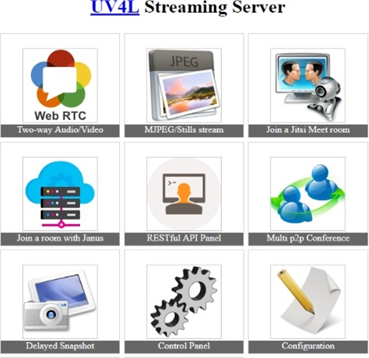

Proje DE Kullanılan yazılımlar
Python
Python Tkinter GUI
UV4L Streaming Server

Slide 8
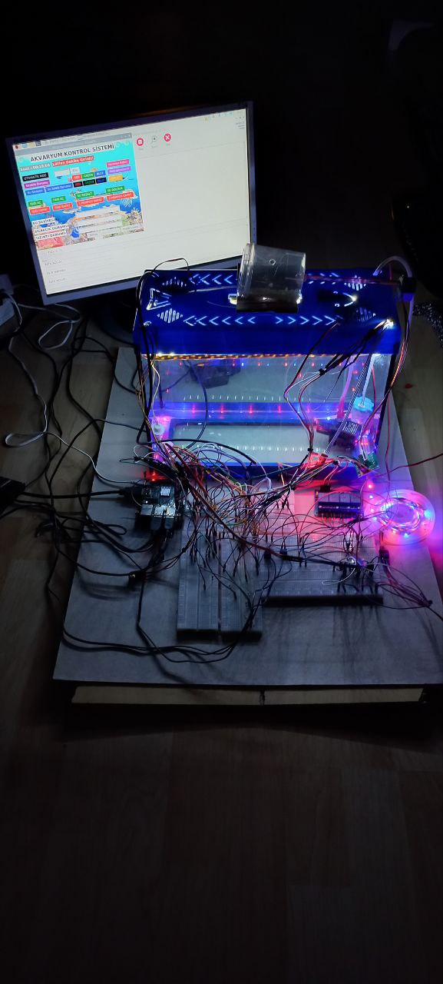
Proje DE Kullanılan donanımlar
Raspberry Pi 3b
MCP3008 Dönüştürücü
HC-SR04 Ultrasonik Mesafe Sensörü
Bulanıklık Sensörü
DS18B20 Su Sıcaklık Sensörü
28BYJ48 Step Motor ve ULN2003 Sürücü Kartı
SRD-05VDC-SL-C 4 Kanal 5V Röle
DS3231 Clock Modülü
Beyaz Şerit Led
3528 RGB Led
3.5V~12V DC Fırçasız Su Pompası
Soğutucu Fan
Logitech webcam

Slide 9
PROJENİN ÇALIŞMA MANTIĞI
Kullanıcının akvaryum kontrol sisteminde kullanabileceği iki kontrol modu vardır. Bunlar manuel mod ve otomatik moddur.
Manuel modda kullanıcı butonlar aracılığı hem kontrolleri yapıp hem de bağlantıları sağlayıp değerleri alabilmektedir.
Otomatik mod sayesinde kullanıcının dışarıdan gireceği süre sonunda akvaryum üzerinde bulunan ve step motor kullanılarak yapılan yemleme sistemi çalışacak ve akvaryum içerisinde bulunan balıklar otomatik olarak yemlenmiş olacaktır.
Manuel modda ya da otomatik modda aldığımız değerleri ise arayüzümüz de bulunan kaydet kısmından veri dosyası halinde kaydedebiliyoruz.

Slide 10
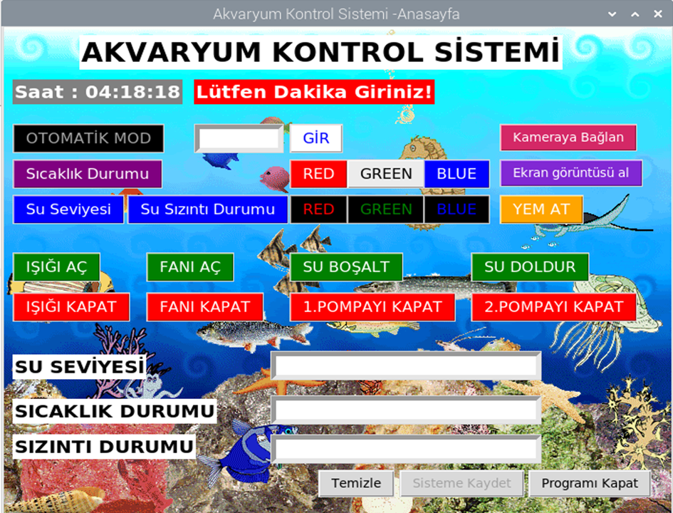
PROJENİN ÇALIŞMA MANTIĞI
a. Manuel Mod
Akvaryum kontrol sisteminde bulunan bir diğer kontrol modu ise manuel moddur. Bu modda kullanıcı akvaryum üzerinde gerçekleşmesini istediği özellikleri arayüz yardımıyla gerçekleştirecek ve çalışmasını deneyimleyecektir.
Genel olarak bu kısımda sıcaklık, su seviye, su sızıntı durumları butonlara tıklanarak görülebilmektedir.
RGB led kontrolü ,beyaz şerit led kontrolü, fan kontrolü, pompa kontrolü ve kameranın da burada kontrolü için belli butonlar bulunmaktadır.

Slide 11
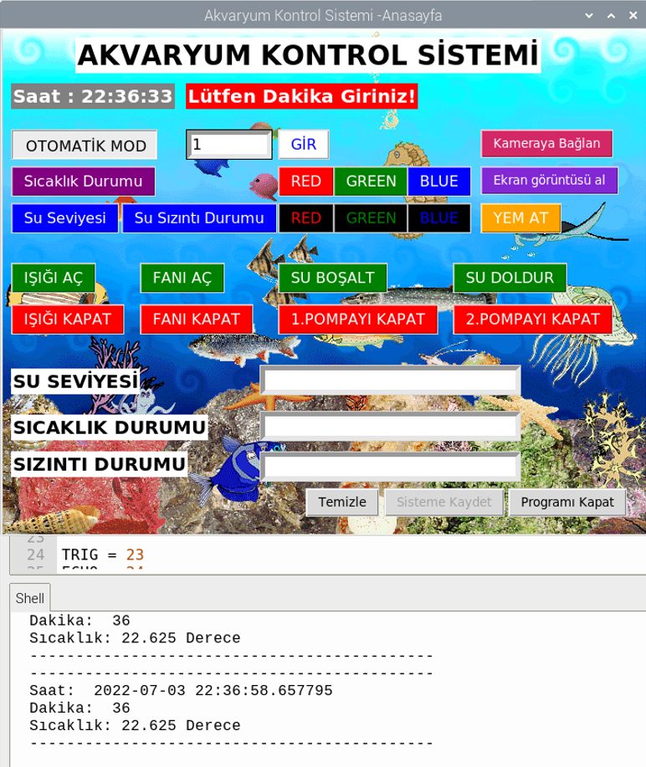
PROJENİN ÇALIŞMA MANTIĞI
a. Otomatik Mod
Otomatik mod sayesinde kullanıcının dışarıdan gireceği süre sonunda akvaryum üzerinde bulunan ve step motor kullanılarak yapılan yemleme sistemi çalışacak ve akvaryum içerisinde bulunan balıklar otomatik olarak yemlenmiş olacaktır.
Burada gireceğimiz dakika değerleri ile balıkların hangi dakika da ya da tam olarak kaç dakika içerisinde yemleme yapılacağını görebiliyoruz. Yine bu modda sıcaklık belli bir değerin üstüne çıktığında da fanlar devreye girecektir.

Slide 12
PROJENİN ÇALIŞMA MANTIĞI
a. Otomatik Mod
Otomatik mod sayesinde kullanıcının dışarıdan gireceği süre sonunda akvaryum üzerinde bulunan ve step motor kullanılarak yapılan yemleme sistemi çalışacak ve akvaryum içerisinde bulunan balıklar otomatik olarak yemlenmiş olacaktır.
Burada gireceğimiz dakika değerleri ile balıkların hangi dakika da ya da tam olarak kaç dakika içerisinde yemleme yapılacağını görebiliyoruz. Yine bu modda sıcaklık belli bir değerin üstüne çıktığında da fanlar devreye girecektir.

Slide 13
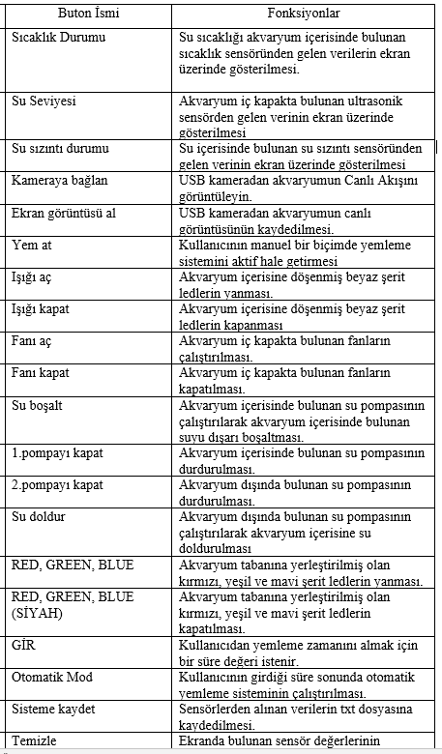
PROJENİN ÇALIŞMA MANTIĞI

Slide 14
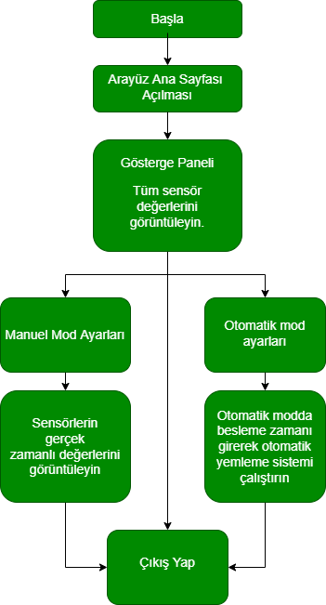
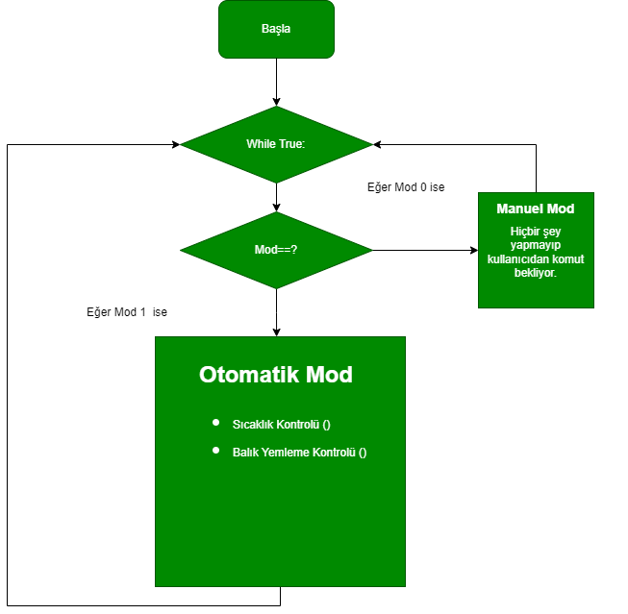
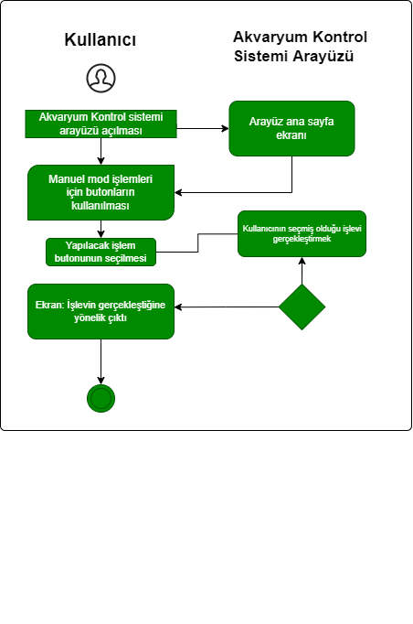
PROJENİN Çalışma şeması

Slide 15
PROJede KARŞILAŞILAN SORUNLAR
Projede genel olarak sensörler ve yazılım kısmında kütüphane yükleme aşamalarında bir çok sorunla karşılaşılmıştır.
Yazılım kısmında kamerayı çalıştırmayı düşündüğümüz opencv kütüphanesi çok fazla denemeye rağmen çalışmadığı için uv4l kamera sistemine ıp üzerinden bağlantı sağlamaya yönelik bir çözüm bulunmuştur. Bunun gibi birçok kütüphane de hatalar alınmış opencv harici diğer kütüphaneler belirli sorunlar sonrasında eklenmiştir.
Sensörler kısmında ise sıcaklık sensörünün belli başlı terminal hataları olduğundan dolayı sorunlar yaşanmıştır. Su kirliliği için olan sensör ise birçok kez sorun yaşandığından dolayı iptal edilmiştir.
Projede kablolardan dolayı bir çok nokta da sorunlar yaşanmış ve çözülmesi için sürekli devreler tekrar kurulmuştur. Devreler akvaryum üzerinde denenerek ve yerleri belirlenip o noktalara montaj edilip ilerlemek projenin sağlığı ve süre bakımından daha yararlı olacaktır.
Genel olarak sorunlar bunlar olup karşılaşılan bunlar harici bir çok sorun olmuştur.

Slide 16
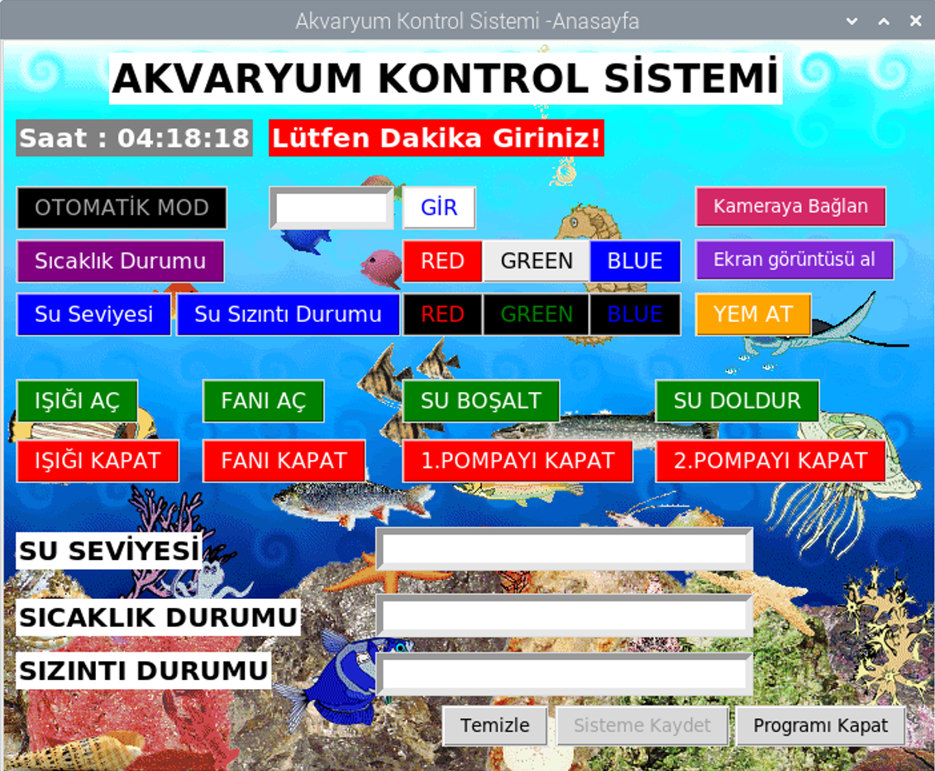
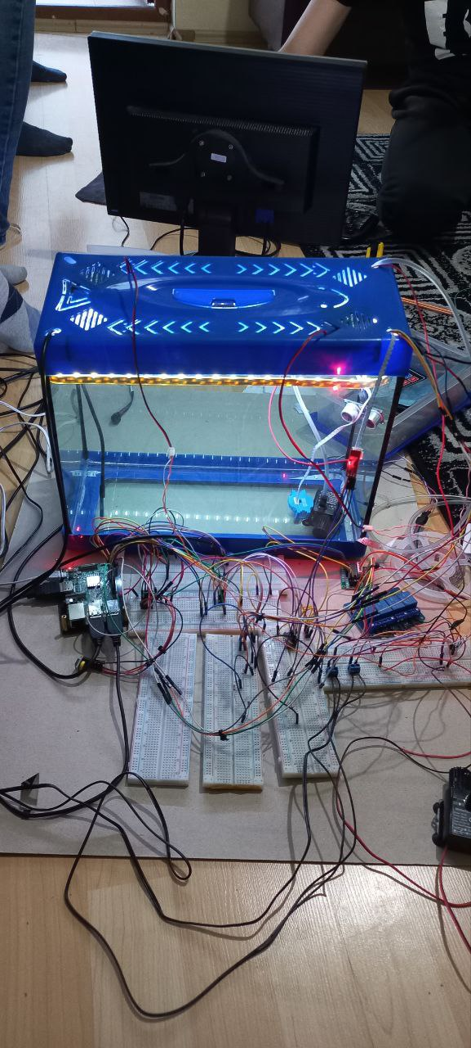
PROJENİN Genel Görünümü

Slide 17

Dinlediğiniz için Teşekkürler…
Ali KAZANCI
Fatih İLHAN
Yusuf ÇINARCI

